Slide 1
Григорий Перельман

Slide 2
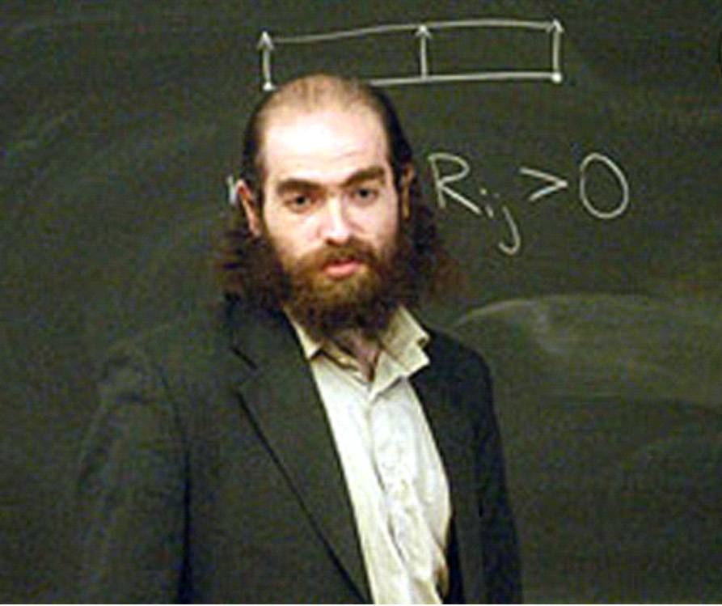
Григорий Перельман родился 13 июня 1966 года в Ленинграде в еврейской семье. Его отец Яков был инженером-электриком, в 1993 году эмигрировал в Израиль. Мать, Любовь Лейбовна, осталась в Санкт-Петербурге, работала учителем математики в ПТУ.

Slide 3
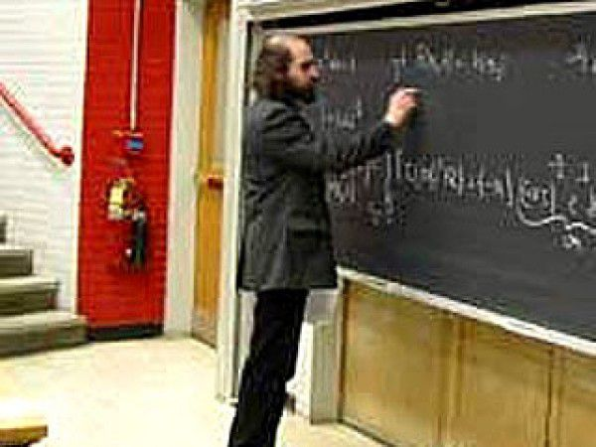
Григорий Перельман, помимо выдающегося природного таланта, будучи представителем ленинградской геометрической школы, в начале работы над Проблемой Пуанкаре обладал ещё и более широким научным кругозором, чем его зарубежные коллеги.

Slide 4
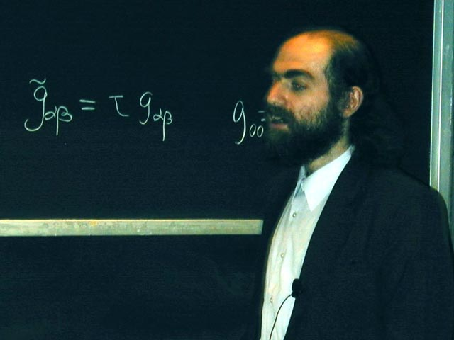
В 1996 году была присуждена Премия Европейского математического общества для молодых математиков, но он отказался её получать.

Slide 5
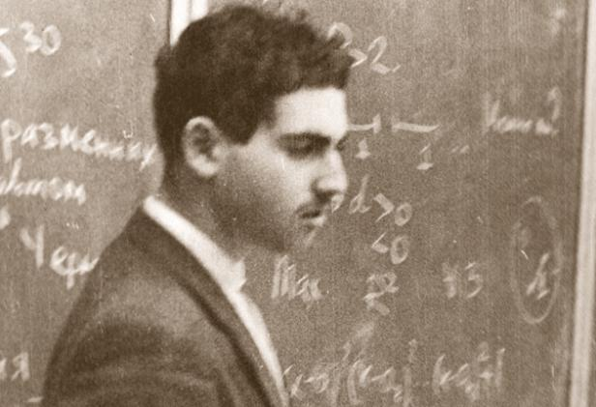
В 2006 году журнал Science назвал доказательство теоремы Пуанкаре научным прорывом года (англ. Breakthrough of the Year). Это первая работа по математике, заслужившая такое звание.

